Slide 1

Творчество Теодора Драйзера (150 лет со дня рождения Т. Драйзера)

Slide 2

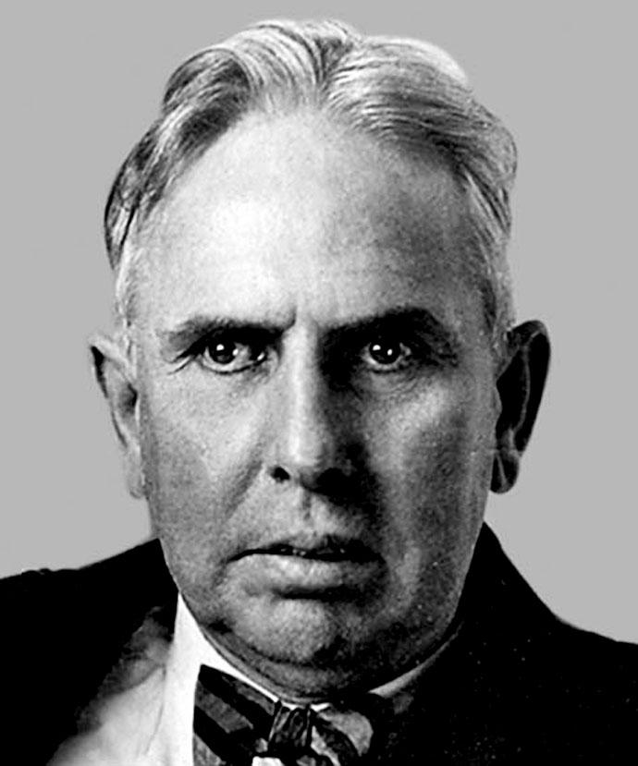
Теодор Драйзер
Американский писатель, издатель и общественный деятель. Он внес огромный вклад в развитие американской культуры и мировой литературы. Многие специально изучают английский язык, чтобы читать его произведения без перевода. Теодор Драйзер родился 27 августа 1871 года в многодетной немецко-чешской семье, которая скиталась по Америке в поисках лучшей жизни.

Slide 3

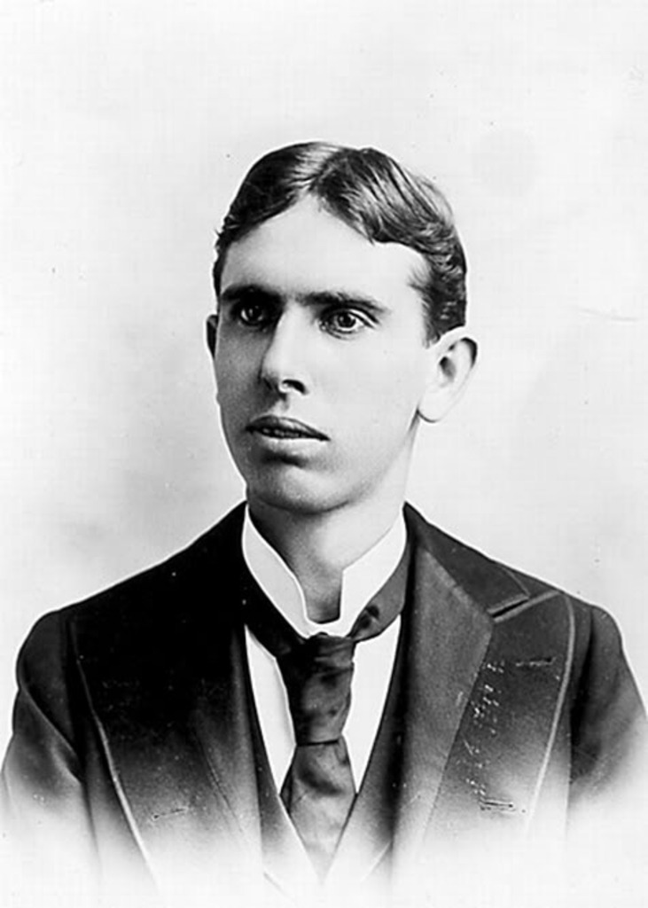
Родители Драйзера — Джон Драйзер (Иоганн Пауль Драйзер, немец, эмигрировавший в США в 1844 году) и Сара Шёнёб были совладельцами шерстопрядильни. После пожара, уничтожившего запасы шерсти, отец работал на стройке, где его тяжело покалечило. Вскоре погибли трое старших сыновей. Семья долго переезжала и в конце концов обосновалась в провинциальном городе Терре-Хот (штат Индиана).
В 1889 году поступил в Индианский университет в Блумингтоне. Через год прекратил обучение из-за того, что не смог оплачивать учёбу. После работал клерком, возчиком фургона прачечной.
Теодор Драйзер, девятый ребёнок в семье, родился 27 августа 1871 года. В 1887 году окончил школу. В связи с плачевностью материального положения, по окончании школы уехал в Чикаго на заработки.
Через некоторое время Драйзер решил стать репортёром. В 1892—1894 годах работал в газетах Питтсбурга, Толидо, Чикаго и Сент-Луиса. В 1894 году переехал в Нью-Йорк. Его брат Поль Дрессер организовал музыкальный журнал «Every Month», и Драйзер начал работать в нём редактором. В 1897 году покинул журнал. Писал по заказу «Метрополитен», «Харперс», «Космополитен».
Драйзер собирался вернуться из своего первого европейского турне на «Титанике», но его отговорил английский издатель, который посоветовал сесть на корабль подешевле.

Slide 4

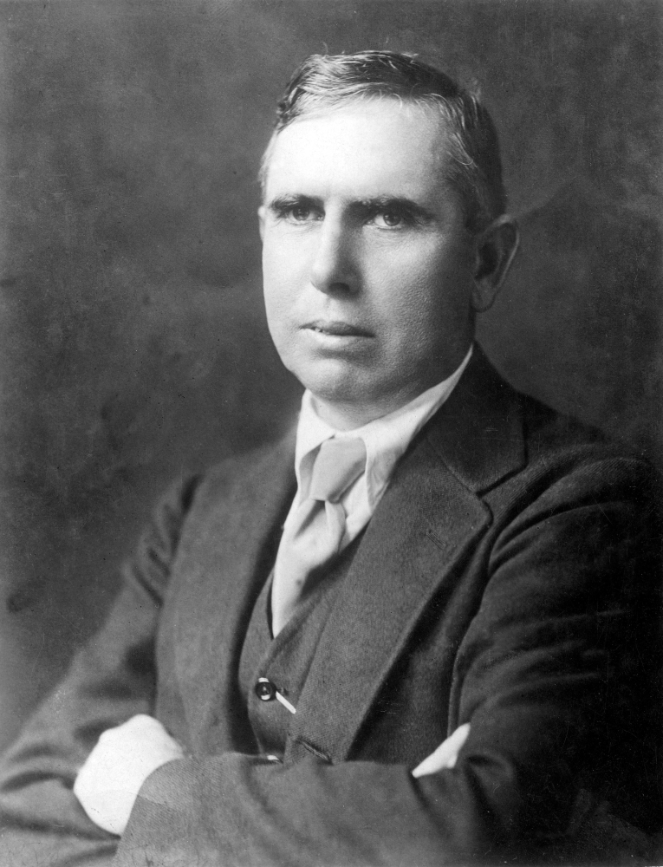
Драйзер женился в 1898 г. на Саре Уайт, с которой познакомился в 1893 году. Тогда молодому репортеру сент-луисской газеты «Репаблик» Теодору Драйзеру поручили сопровождать победительниц конкурса «Лучший учитель» на Чикагскую всемирную выставку. Среди призерш была и его будущая супруга. С 1919 года Драйзер стал жить со своей двоюродной сестрой Хелен Ричардсон (1894—1955), на которой женился в 1944 году.

Slide 5



Творчество
В 1899 году Драйзер начал работу над своим первым романом «Сестра Керри», опубликованном в 1900 году. В произведении отчетливо прослеживается традиционный для американского автора мотив денег. В 1930 году кандидатура Драйзера была выдвинута на получение Нобелевской премии по литературе, но большинством голосов премия была присуждена писателю Синклеру Льюису.
В мае 1931 года вышла автобиографическая книга Драйзера «Заря», где он описал своё детство и юность. В ноябре 1932 года Драйзер заключил контракт с «Paramount» о постановке фильма по роману «Дженни Герхардт». В 1933 году был внесен в список авторов книг, сжигавшихся в нацистской Германии.

Slide 6

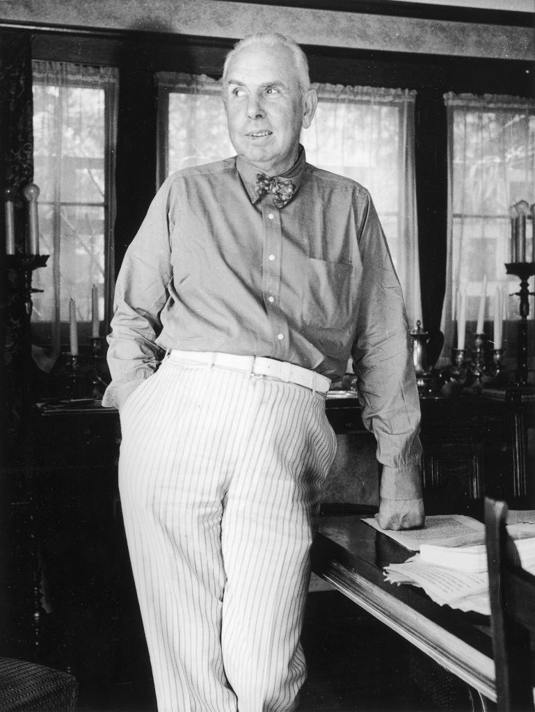
Драйзер — художник-натуралист. Он строит свои произведения на колоссальном материале наблюдений и опыта. Его искусство — это искусство точного до скрупулёзности изображения, искусство фактов и вещей. Драйзер передаёт быт во всех его мельчайших подробностях: он вводит документы, иногда почти целиком взятые из действительности (письма Роберты Олден в «Американской трагедии» приводятся почти целиком), цитирует прессу, пространно объясняет биржевые спекуляции своих героев, внимательно прослеживает развитие их деловых предприятий и т. д. Американские критики неоднократно обвиняли Драйзера в отсутствии стиля, не понимая его особой природы.

Slide 7




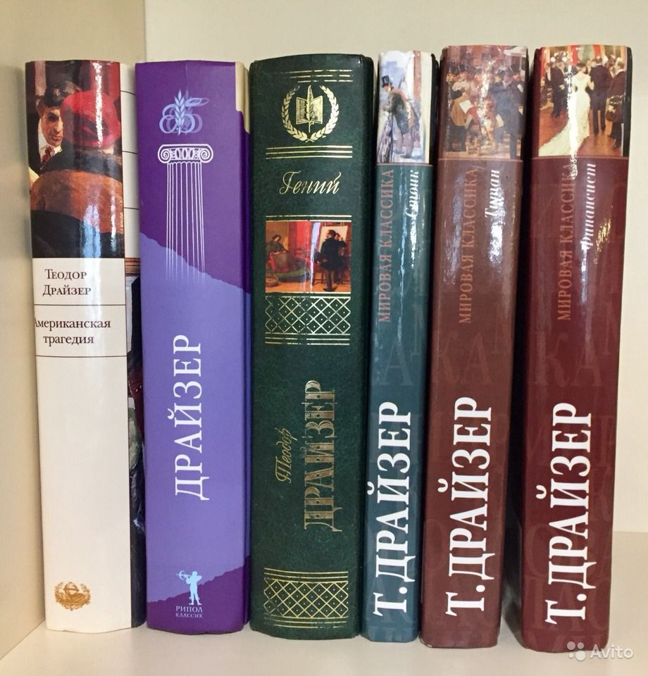

Slide 8


Slide 9



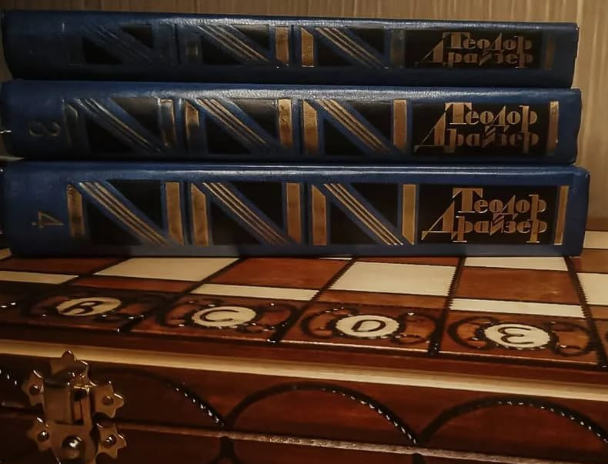


Slide 10
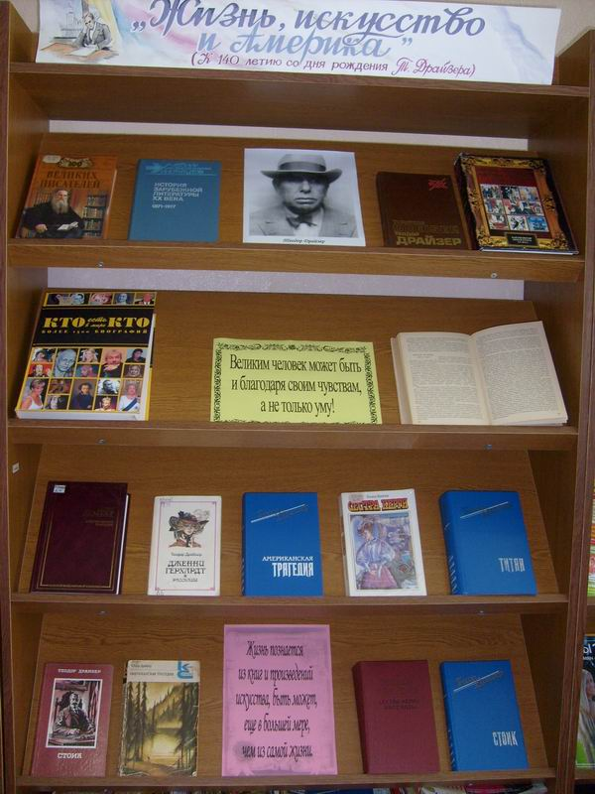

Slide 11
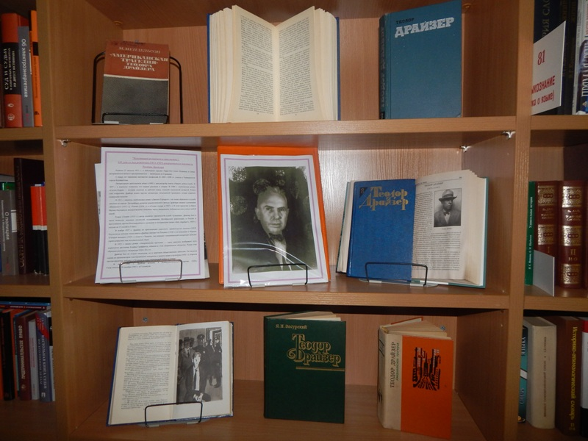

Slide 12
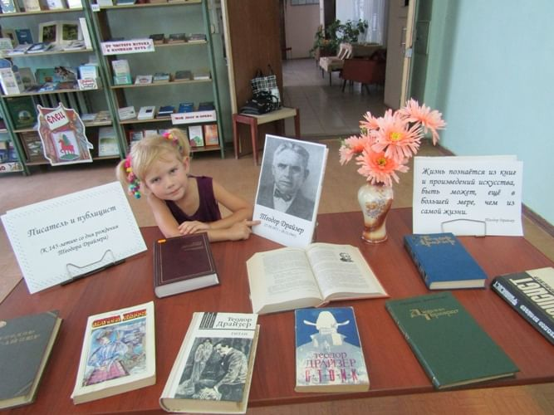

Slide 13

Спасибо за внимание!

